Slide 1
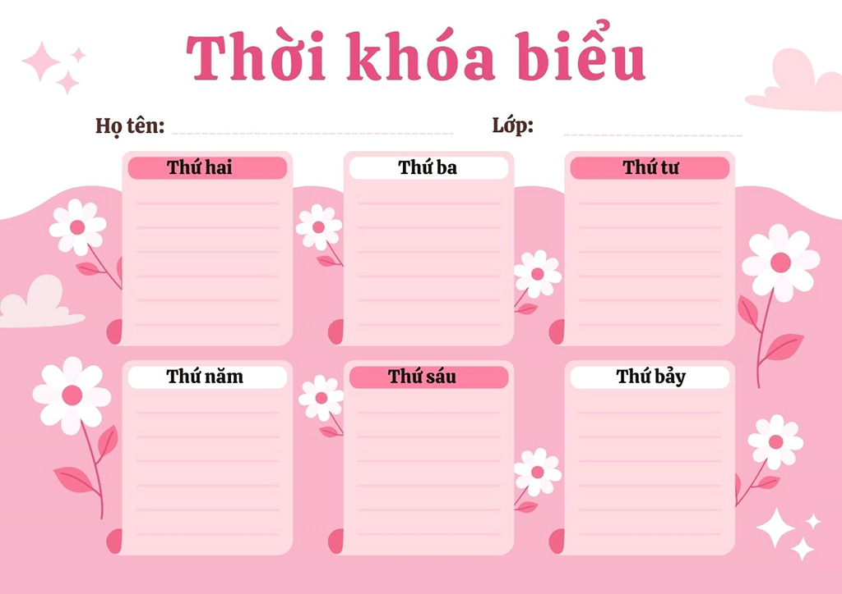
MGN B3
KPKH
PTVĐ
LQVT
Cùng làm đầu bếp nhí
- VĐCB: Đi thay đổi hướng vận động đúng tín hiệu vật chuẩn (4 – 5 vật chuẩn đặt dích dắc).
- TCVĐ: Kéo co
Dạy trẻ nhận biết, phân biệt hình vuông - hình chữ nhật
TẠO HÌNH
ÂM NHẠC
ÔN LUYỆN
In bàn tay tạo thành hình con vật ( Tiết mẫu)
- VĐMH:Chú bộ đội
- NH: Cháu thương chú bộ đội
Ôn VĐMH “Chú bộ đội” NH: Cháu thương chú bộ đội

